Slide 1


Page Home Challenge 2
BELUM ADA, REFER TO CHALLENGE 1 AJA VISUAL LAYOUTING NYA
JUDUL NYA JADI:
Flipping-Connect
Teknis main refer to slide 47

Slide 2
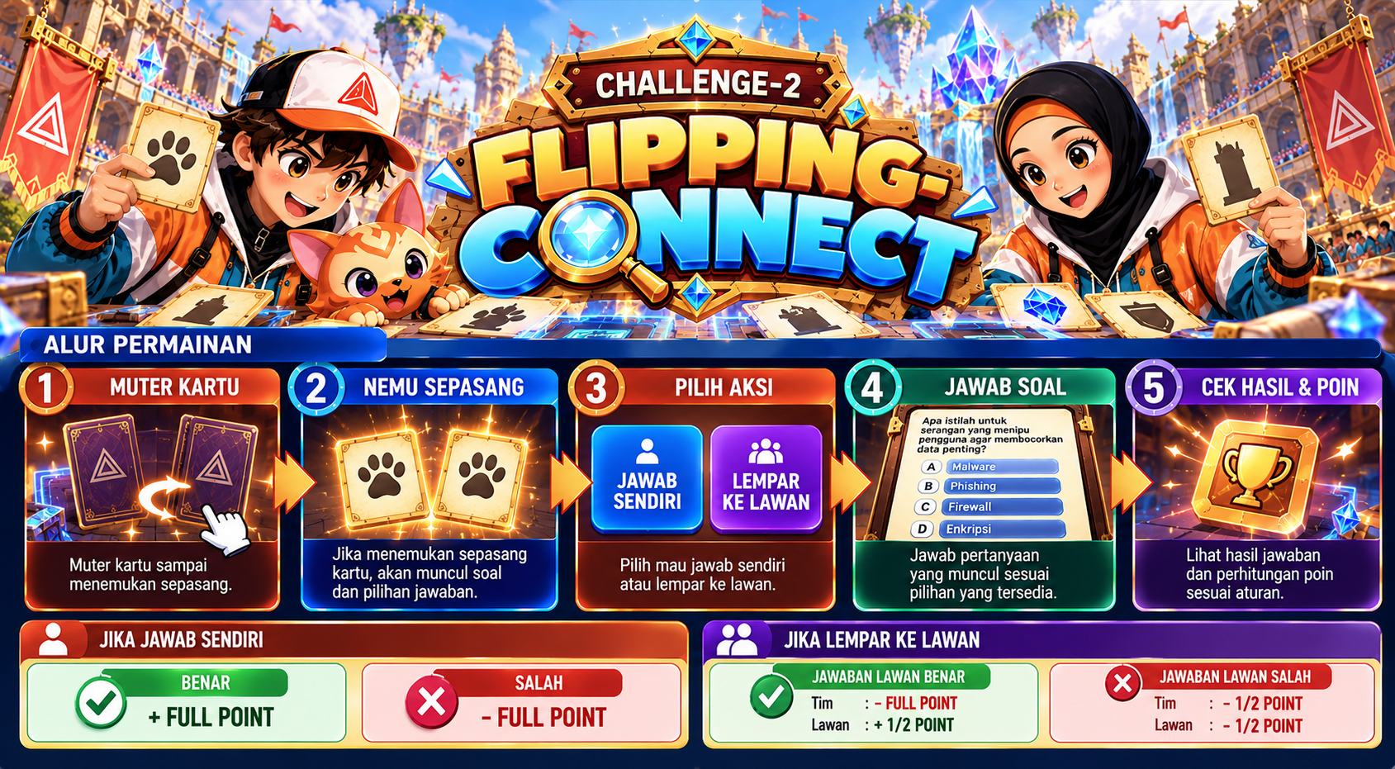
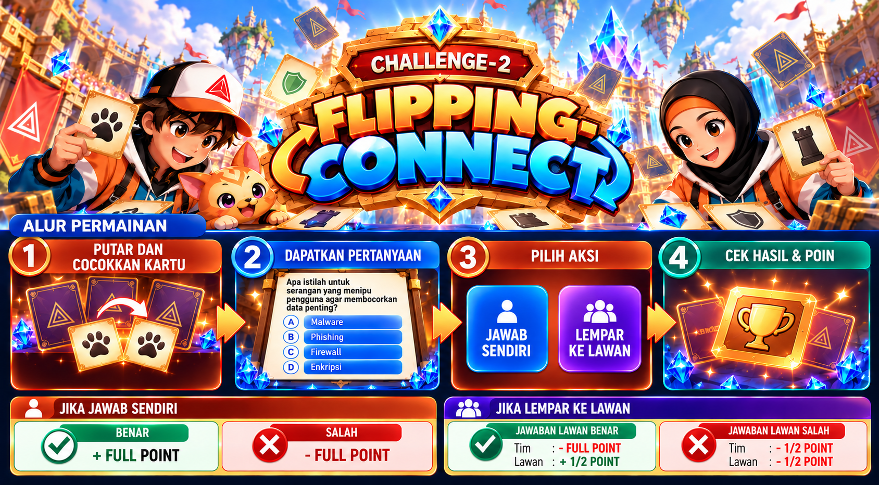
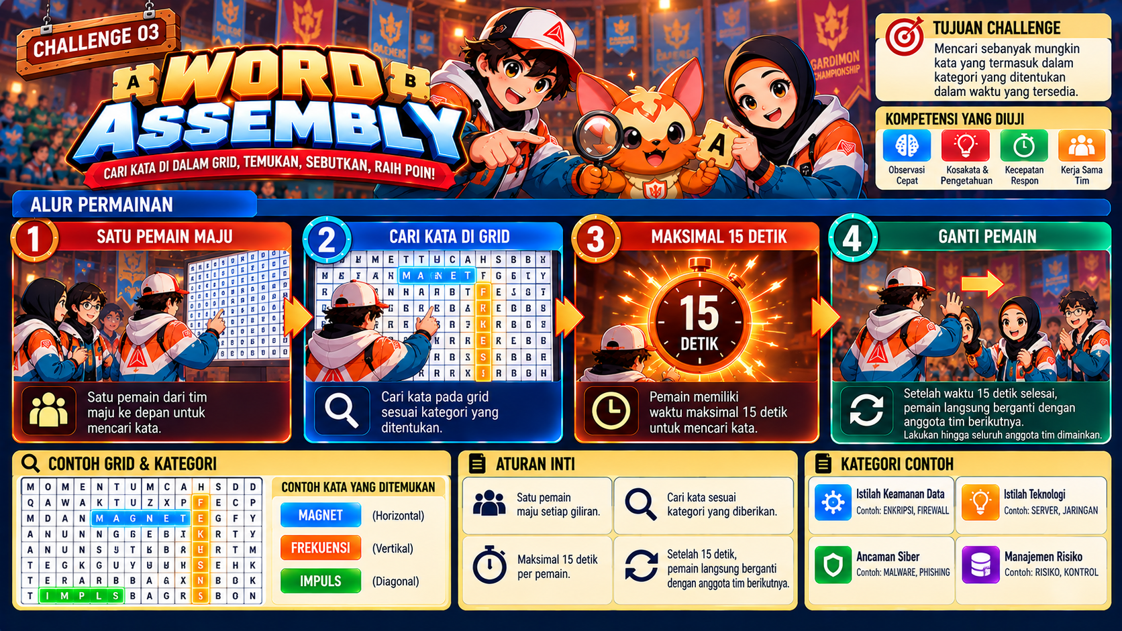
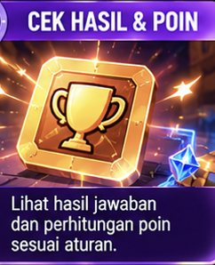
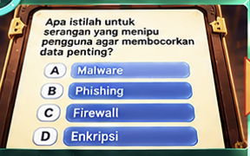
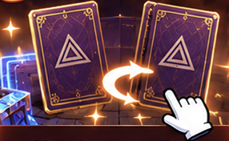

Putar dan cocokkan kartu
Dapatkan pertanyaan
NO 5 TAKE OUT
Take out copy
Take out copy
Take out copy
Take out copy bawah poin no 1

Slide 3
HP kamu tiba-tiba menampilkan notifikasi “Approve sign-in” padahal kamu sedang tidak login ke akun kerja. Apa tindakan yang paling tepat?
A
Tolak (Deny) dan laporkan sebagai aktivitas mencurigakan
C
Abaikan karena nanti hilang sendiri
B
Tekan Approve agar notifikasi berhenti muncul
D
Tekan Approve lalu ganti password besok

Slide 4
HP kamu tiba-tiba menampilkan notifikasi “Approve sign-in” padahal kamu sedang tidak login ke akun kerja. Apa tindakan yang paling tepat?
A
Tolak (Deny) dan laporkan sebagai aktivitas mencurigakan
C
Abaikan karena nanti hilang sendiri
B
Tekan Approve agar notifikasi berhenti muncul
D
Tekan Approve lalu ganti password besok

Slide 5
Kamu menerima email atas nama “IT Support” yang meminta klik tautan untuk verifikasi akun sekarang juga. Apa yang perlu dicek terlebih dahulu?
A
Warna dan logo pada email
C
Ukuran lampiran email
B
Jumlah penerima email
D
Alamat pengirim dan tujuan tautan sebelum bertindak

Slide 6
Kamu menerima email atas nama “IT Support” yang meminta klik tautan untuk verifikasi akun sekarang juga. Apa yang perlu dicek terlebih dahulu?
A
Warna dan logo pada email
C
Ukuran lampiran email
B
Jumlah penerima email
D
Alamat pengirim dan tujuan tautan sebelum bertindak

Slide 7
Di Teams, akun yang mengaku CEO dengan kamera mati meminta kamu segera memproses pembayaran dan merahasiakannya dari tim. Apa langkah pertama yang paling tepat?
A
Langsung memproses karena permintaan dari pimpinan
C
Membalas chat dan meminta foto sebagai bukti
B
Verifikasi permintaan melalui kanal resmi lain sebelum melakukan apa pun
D
Meminta rekan lain yang memprosesnya

Slide 8
Di Teams, akun yang mengaku CEO dengan kamera mati meminta kamu segera memproses pembayaran dan merahasiakannya dari tim. Apa langkah pertama yang paling tepat?
A
Langsung memproses karena permintaan dari pimpinan
C
Membalas chat dan meminta foto sebagai bukti
B
Verifikasi permintaan melalui kanal resmi lain sebelum melakukan apa pun
D
Meminta rekan lain yang memprosesnya

Slide 9
Rekan dari tim lain meminta pengkinian data seorang nasabah lewat chat dan berkata “nasabahnya langganan lama”, tanpa melampirkan formulir dan KTP. Apa yang sebaiknya dilakukan?
A
Meminta formulir dan KTP untuk diverifikasi terlebih dahulu
C
Memproses dulu, dokumen menyusul
B
Memproses langsung karena nasabah sudah dikenal
D
Meminta nasabah mengirim foto KTP lewat chat pribadi

Slide 10
Rekan dari tim lain meminta pengkinian data seorang nasabah lewat chat dan berkata “nasabahnya langganan lama”, tanpa melampirkan formulir dan KTP. Apa yang sebaiknya dilakukan?
A
Meminta formulir dan KTP untuk diverifikasi terlebih dahulu
C
Memproses dulu, dokumen menyusul
B
Memproses langsung karena nasabah sudah dikenal
D
Meminta nasabah mengirim foto KTP lewat chat pribadi

Slide 11
Nasabah ingin memakai kembali rekening yang lama tidak bertransaksi (dormant). Apa yang perlu dipastikan lebih dulu sebelum rekening kembali berstatus aktif?
A
Saldo nasabah sudah mencapai nominal tertentu
C
Nasabah sudah mengisi survei kepuasan
B
D
Identitas dan data nasabah sudah diverifikasi dan terkini
Nasabah sudah memiliki kartu baru

Slide 12
Nasabah ingin memakai kembali rekening yang lama tidak bertransaksi (dormant). Apa yang perlu dipastikan lebih dulu sebelum rekening kembali berstatus aktif?
A
Saldo nasabah sudah mencapai nominal tertentu
C
Nasabah sudah mengisi survei kepuasan
B
D
Identitas dan data nasabah sudah diverifikasi dan terkini
Nasabah sudah memiliki kartu baru

Slide 13
Kesalahan input data nasabah baru diketahui setelah data tersebut masuk ke laporan SLIK yang disampaikan ke OJK. Apa tindakan yang paling tepat?
A
Membiarkan karena laporan sudah terkirim
C
Menghapus data nasabah dari sistem
B
Koreksi data dan perbarui pelaporan sesuai ketentuan
D
Menunggu sampai nasabah mengajukan komplain

Slide 14
Kesalahan input data nasabah baru diketahui setelah data tersebut masuk ke laporan SLIK yang disampaikan ke OJK. Apa tindakan yang paling tepat?
A
Membiarkan karena laporan sudah terkirim
C
Menghapus data nasabah dari sistem
B
Koreksi data dan perbarui pelaporan sesuai ketentuan
D
Menunggu sampai nasabah mengajukan komplain

Slide 15
Tim menemukan kesalahan proses yang belum menimbulkan kerugian, tetapi berpotensi terulang. Kapan kejadian ini sebaiknya dicatat di ORMS?
A
Setelah kerugian benar-benar terjadi
C
Membalas chat dan meminta foto sebagai bukti
B
Menunggu akhir bulan agar dicatat sekaligus
D
Segera setelah diketahui, meskipun dampaknya belum terlihat

Slide 16
Tim menemukan kesalahan proses yang belum menimbulkan kerugian, tetapi berpotensi terulang. Kapan kejadian ini sebaiknya dicatat di ORMS?
A
Setelah kerugian benar-benar terjadi
C
Membalas chat dan meminta foto sebagai bukti
B
Menunggu akhir bulan agar dicatat sekaligus
D
Segera setelah diketahui, meskipun dampaknya belum terlihat

Slide 17
Hasil pengecekan menemukan uang transaksi harian dibiarkan bercampur tanpa dipisah per nominal, dan transaksinya belum dicatat di tablet operasional. Risiko apa yang paling mungkin muncul saat closing?
A
Serangan phishing pada akun kerja
C
Kebocoran data nasabah
B
Selisih kas yang sulit ditelusuri penyebabnya
D
Keterlambatan pelaporan ke OJK

Slide 18
Hasil pengecekan menemukan uang transaksi harian dibiarkan bercampur tanpa dipisah per nominal, dan transaksinya belum dicatat di tablet operasional. Risiko apa yang paling mungkin muncul saat closing?
A
Serangan phishing pada akun kerja
C
Kebocoran data nasabah
B
Selisih kas yang sulit ditelusuri penyebabnya
D
Keterlambatan pelaporan ke OJK

Slide 19
Seorang staf salah menginput satu angka pada laporan internal sehingga data tidak sesuai dengan sumbernya. Kategori risiko yang paling tepat?
A
Risiko Operasional
C
Risiko Pasar
B
Risiko Likuiditas
D
Risiko Reputasi

Slide 20
Seorang staf salah menginput satu angka pada laporan internal sehingga data tidak sesuai dengan sumbernya. Kategori risiko yang paling tepat?
A
Risiko Operasional
C
Risiko Pasar
B
Risiko Likuiditas
D
Risiko Reputasi

Slide 21
Vendor mengirim hampers ke ruang kerja tim setelah kontrak disetujui dan berkata, “ini bukan sogokan, hanya apresiasi.” Sikap yang paling tepat?
A
Menerima karena kontrak sudah selesai
C
Menerima lalu membagikannya ke seluruh tim
B
Menolak atau mengembalikan hampers dan melaporkannya sesuai ketentuan
D
Menyimpannya dulu sampai akhir tahun

Slide 22
Vendor mengirim hampers ke ruang kerja tim setelah kontrak disetujui dan berkata, “ini bukan sogokan, hanya apresiasi.” Sikap yang paling tepat?
A
Menerima karena kontrak sudah selesai
C
Menerima lalu membagikannya ke seluruh tim
B
Menolak atau mengembalikan hampers dan melaporkannya sesuai ketentuan
D
Menyimpannya dulu sampai akhir tahun

Slide 23
Dua invoice dengan tanggal dan keperluan yang sama memiliki nominal berbeda: Rp5.000.000 dan Rp8.000.000. Perbedaan itu baru disadari saat proses pembayaran. Apa tindakan yang paling tepat?
A
Membayar sesuai nominal yang lebih besar
C
Menahan proses, memverifikasi ke vendor, dan melaporkan jika ada indikasi manipulasi
B
Memilih angka yang terlihat paling masuk akal
D
Mengubah salah satu nominal agar sama

Slide 24
Dua invoice dengan tanggal dan keperluan yang sama memiliki nominal berbeda: Rp5.000.000 dan Rp8.000.000. Perbedaan itu baru disadari saat proses pembayaran. Apa tindakan yang paling tepat?
A
Membayar sesuai nominal yang lebih besar
C
Menahan proses, memverifikasi ke vendor, dan melaporkan jika ada indikasi manipulasi
B
Memilih angka yang terlihat paling masuk akal
D
Mengubah salah satu nominal agar sama

Slide 25
Seorang pegawai melihat indikasi kecurangan dalam proses pengadaan dan ingin melaporkannya secara resmi. Media pelaporan fraud yang tepat adalah?
A
SiapBantu
C
Email pribadi atasan
B
ORMS
D
JagaOnline

Slide 26
Seorang pegawai melihat indikasi kecurangan dalam proses pengadaan dan ingin melaporkannya secara resmi. Media pelaporan fraud yang tepat adalah?
A
SiapBantu
C
Email pribadi atasan
B
ORMS
D
JagaOnline

Slide 27
Mengapa karyawan wajib mengenakan ID Card selama berada di area kerja?
A
Agar identitas dan hak akses dapat dikenali, sehingga orang yang tidak berwenang mudah terdeteksi
C
Agar absensi tercatat otomatis
B
Agar tampilan karyawan terlihat seragam
D
Agar mendapat fasilitas kantin

Slide 28
Mengapa karyawan wajib mengenakan ID Card selama berada di area kerja?
A
Agar identitas dan hak akses dapat dikenali, sehingga orang yang tidak berwenang mudah terdeteksi
C
Agar absensi tercatat otomatis
B
Agar tampilan karyawan terlihat seragam
D
Agar mendapat fasilitas kantin

Slide 29
Laptop kerja menampilkan pesan aneh setelah kamu mengklik tautan dari email tidak dikenal. Media resmi untuk melaporkan risiko cyber adalah?
A
SiapBantu
C
Grup chat tim
B
JagaOnline
D
Email pribadi rekan

Slide 30
Laptop kerja menampilkan pesan aneh setelah kamu mengklik tautan dari email tidak dikenal. Media resmi untuk melaporkan risiko cyber adalah?
A
SiapBantu
C
Grup chat tim
B
JagaOnline
D
Email pribadi rekan

Slide 31
Tim masih memakai SOP lama karena menganggap prosesnya sama dengan SOP terbaru. Mengapa hal ini tidak tepat?
A
SOP lama biasanya lebih rumit
C
SOP yang sudah tidak berlaku bukan acuan resmi, sehingga berisiko tidak patuh
B
SOP lama boleh dipakai sampai akhir tahun
D
SOP baru hanya berlaku untuk tim tertentu

Slide 32
Tim masih memakai SOP lama karena menganggap prosesnya sama dengan SOP terbaru. Mengapa hal ini tidak tepat?
A
SOP lama biasanya lebih rumit
C
SOP yang sudah tidak berlaku bukan acuan resmi, sehingga berisiko tidak patuh
B
SOP lama boleh dipakai sampai akhir tahun
D
SOP baru hanya berlaku untuk tim tertentu

Slide 33
Seorang pegawai sengaja menyetujui pembayaran ke vendor fiktif demi keuntungan pribadi. Tindakan ini termasuk?
A
Kelalaian administrasi
C
Fraud
B
Kesalahan sistem
D
Risiko pasar

Slide 34
Seorang pegawai sengaja menyetujui pembayaran ke vendor fiktif demi keuntungan pribadi. Tindakan ini termasuk?
A
Kelalaian administrasi
C
Fraud
B
Kesalahan sistem
D
Risiko pasar

Slide 35
Tim membagi satu pembelian besar menjadi beberapa pembelian kecil agar tidak perlu persetujuan level yang lebih tinggi. Pola ini menunjukkan?
A
Efisiensi proses pembelian
C
Upaya menghindari kontrol dan otorisasi, yang menjadi indikasi fraud
B
Strategi mendapat harga lebih murah
D
Penyesuaian anggaran yang wajar

Slide 36
Tim membagi satu pembelian besar menjadi beberapa pembelian kecil agar tidak perlu persetujuan level yang lebih tinggi. Pola ini menunjukkan?
A
Efisiensi proses pembelian
C
Upaya menghindari kontrol dan otorisasi, yang menjadi indikasi fraud
B
Strategi mendapat harga lebih murah
D
Penyesuaian anggaran yang wajar

Slide 37
Tim mempercepat pengesahan dokumen karena deadline sudah dekat dan tetap meneruskannya meski approval pihak berwenang belum lengkap. Risiko utamanya apa?
A
Dokumen menjadi lebih rapi
C
Biaya cetak dokumen meningkat
B
Rapat berikutnya berlangsung lebih lama
D
Dokumen diproses tanpa otorisasi yang sah dan berpotensi menimbulkan keputusan yang tidak valid

Slide 38
Tim mempercepat pengesahan dokumen karena deadline sudah dekat dan tetap meneruskannya meski approval pihak berwenang belum lengkap. Risiko utamanya apa?
A
Dokumen menjadi lebih rapi
C
Biaya cetak dokumen meningkat
B
Rapat berikutnya berlangsung lebih lama
D
Dokumen diproses tanpa otorisasi yang sah dan berpotensi menimbulkan keputusan yang tidak valid

Slide 39
Planet yang jaraknya paling dekat dengan Matahari adalah?
A
Venus
C
Mars
B
Merkurius
D
Bumi

Slide 40
Planet yang jaraknya paling dekat dengan Matahari adalah?
A
Venus
C
Mars
B
Merkurius
D
Bumi

Slide 41
Teka-teki: apa yang makin banyak diambil, justru makin besar?
A
Utang
C
Mars
B
Bayangan
D
Lubang

Slide 42
Teka-teki: apa yang makin banyak diambil, justru makin besar?
A
Utang
C
Mars
B
Bayangan
D
Lubang

Slide 43
Nasabah prioritas memberi amplop kepada karyawan setelah proses layanan selesai dan berkata, “ini hanya sekadar tanda terima kasih.” Respon yang paling tepat adalah?
A
Terima karena proses layanan sudah selesai
C
Tolak secara sopan karena merupakan gratifikasi
B
Terima jika nominalnya tidak material
D
Terima lalu bagikan kepada tim

Slide 44
Nasabah prioritas memberi amplop kepada karyawan setelah proses layanan selesai dan berkata, “ini hanya sekadar tanda terima kasih.” Respon yang paling tepat adalah?
A
Terima karena proses layanan sudah selesai
C
Tolak secara sopan karena merupakan gratifikasi
B
Terima jika nominalnya tidak material
D
Terima lalu bagikan kepada tim

Slide 45
Jika kamu melihat seorang tamu masuk ke area backoffice tanpa mengisi buku tamu/menggunakan id card resmi. Risiko apa yang paling mungkin terjadi?
A
Risiko Cyber - Keamanan Fisik
C
Risiko Kantor
B
Risiko Operasional
D
Risiko Likuiditas

Slide 46
Ada selisih kas namun dibiarkan karena dianggap nominalnya kecil dan tidak material, Siapa yang menjadi sumber risikonya?
A
Nasabah yang melakukan transaksi terakhir
C
Sistem antrean cabang
B
Petugas yang menangani kas dan tidak menindaklanjuti adanya selisih
D
Vendor penyedia perangkat

Slide 47
Saat jam istirahat, dokumen nasabah masih terbuka dan terlihat di meja layanan dan kamu sebagai pegawai bank melihat hal tersebut. Apa tindakan pertama yang harus dilakukan?
A
Membalik dokumen agar tulisan tidak terlihat
C
Mengamankan dokumen
B
Membiarkannya
D
Memotretnya sebagai bukti

Slide 48
Proses yang membantu Bank mengenali identitas, pekerjaan, dan profil nasabah disebut?
A
Business Continuity Plan
C
Incident Report
B
Customer Due Diligence (CDD/KYC)
D
Rekonsiliasi

Slide 49
Notifikasi login mencurigakan dari domain yang tidak terverifikasi, biasanya disebut apakah kejadian ini?
A
Tailgating
C
Rekonsiliasi
B
Phishing
D
Gratifikasi

Slide 50
Seorang karyawan menerima hadiah dari pihak yang sedang mengikuti proses pemilihan vendor. Risiko yang paling tepat adalah?
A
Risiko pembiayaan
C
Fraud / Conflict of Interest
B
Risiko teknologi
D
Risiko likuiditas

Slide 51
Kamu ingin melakukan backup file kerja yang berisi data rahasia, dimana seharusnya disimpan?
A
Cloud pribadi
C
Media resmi perusahaan
B
Chat pribadi
D
Flashdisk pribadi

Slide 52
Dokumen yang berisi ringkasan informasi produk, manfaat, biaya, risiko, serta hak dan kewajiban nasabah adalah?
A
Formulir CDD
C
RIPLAY
B
Laporan SLIK
D
ORMS

Slide 53
Dokumen yang berisi ringkasan informasi produk, manfaat, biaya, risiko, serta hak dan kewajiban nasabah adalah?
A
Formulir CDD
C
RIPLAY
B
Laporan SLIK
D
ORMS

Slide 55
Ibu kota dari Australia adalah?
A
Sydney
C
Melbourne
B
Canberra
D
Menara SMBC

Slide 56
Dokumen kerja yang sudah tidak diperlukan dipilah dan dimusnahkan sesuai ketentuan. Tindakan ini termasuk prinsip 5R yang mana?
A
Ringkas
C
Rawat
B
Rapi
D
Rajin

Slide 57
Video, gambar, atau suara yang dimanipulasi menggunakan AI sehingga menyerupai orang asli disebut?
A
Malware
C
Smishing
B
Deepfake
D
Ransomware

Slide 58
Media yang digunakan untuk mencatat atau melaporkan insiden risiko operasional disebut?
A
SiapBantu
C
ORMS
B
Jaga Online
D
CDD

Slide 59
CO akan berkendara saat hujan menuju PRS. Persiapan yang paling tepat adalah?
A
Langsung berangkat karena jaraknya dekat
C
Cukup membawa payung
B
Lihat cuaca, cek kendaraan, dan siapkan perlengkapan perjalanan seperti jas hujan
D
Menunda pemeriksaan kendaraan sampai perjalanan selesai

Slide 60
CO melihat keterlambatan pembayaran nasabah mulai berulang, Apa yang harus dilakukan?
A
Tunggu sampai tunggakan menjadi besar
C
Lakukan tindak lanjut dan pemantauan sesuai ketentuan yang berlaku
B
Abaikan karena nasabah sebelumnya lancar
D
Ubah tanggal pembayaran agar terlihat tepat waktu

Slide 61
Ancaman keamanan yang berasal dari orang di dalam organisasi yang memiliki akses resmi disebut?
A
External Threat
C
Smishing
B
Insider Threat
D
Data Recovery

Slide 62
Satu angka salah dimasukkan ke dalam laporan. Apa tindakan yang paling tepat sebelum laporan digunakan?
A
Biarkan jika perbedaannya kecil
C
Sesuaikan angka lain agar total terlihat sama
B
Verifikasi sumber data dan koreksi angka yang salah
D
Hapus seluruh laporan

Slide 63
Seorang CO baru akan mulai bertugas di Wisma. Apa yang sebaiknya dilakukan terlebih dahulu agar memahami tugas dan ketentuan yang harus dijalankan?
A
Mempelajari SOP/Peraturan Internal yang berlaku dan mengikuti briefing atau arahan dari atasan
C
Langsung turun bertugas agar belajar dari pengalaman
B
Mengikuti cara kerja CO yang paling senior tanpa melihat ketentuan
D
Menunggu sampai menemukan kendala baru bertanya

Slide 64
Uang setoran nasabah dipakai sementara untuk kebutuhan pribadi. Risiko yang paling tepat adalah?
A
Risiko Keamanan Siber
C
Risiko Pasar
B
Fraud / penyalahgunaan dana nasabah
D
Risiko Likuiditas

Slide 65
CO mengetahui nominal transaksi yang diinput salah, lalu sengaja mengubah angka lain agar laporan terlihat sesuai. Tindakan tersebut termasuk?
A
Rekonsiliasi
C
Manipulasi data / fraud
B
Pemutakhiran data
D
Verifikasi

Slide 66
CO akan keluar sebentar dari ruang penyimpanan uang kas wisma. Apa tindakan yang paling tepat?
A
Membiarkan terbuka karena hanya sebentar
C
Menutup pintu saja tanpa dikunci
B
Menitipkan kunci kepada nasabah yang sedang menunggu
D
Mengunci brankas dan ruangan, walaupun hanya keluar sebentar

Slide 67
Saat menerima setoran, CO mendapati satu lembar uang yang dicurigai palsu. Apa tindakan pertama yang paling tepat?
A
Memisahkannya dan segera melaporkan ke PUK
C
Mengembalikannya ke nasabah tanpa pencatatan
B
Mencampurnya dengan uang lain agar tidak terlihat
D
Menyimpannya di jok motor

Slide 68
Sebelum berangkat ke PRS, CO selalu memakai helm dan mengecek rem motor. Tindakan ini termasuk upaya apa dalam pengelolaan risiko?
A
Menghindari seluruh risiko perjalanan
C
Memindahkan risiko ke pihak lain
B
Mitigasi, yaitu mengurangi kemungkinan atau dampak risiko
D
Mengabaikan risiko karena rute dekat

Slide 69
Seorang nasabah menyampaikan keluhan kepada CO karena saldo tabungannya terlihat tidak sesuai. Apa tindakan yang paling tepat?
A
Menjanjikan koreksi tanpa pengecekan terlebih dahulu
C
Menindaklanjuti sesuai prosedur dan mencatatnya sebagai keluhan nasabah
Menyarankan nasabah menyelesaikannya sendiri
B
D
Mengabaikan jika selisihnya kecil

Slide 70
Saat menjelaskan produk kepada kelompok nasabah, CO perlu memastikan produk dan prosesnya tetap sesuai dengan dasar apa?
A
Target pencairan bulanan
C
Preferensi nasabah
B
Kebiasaan setempat
D
Prinsip syariah

Slide 71
Beberapa CO belum memahami prosedur baru sehingga langkah kerja dilakukan dengan cara yang berbeda-beda. Kategori risiko yang paling tepat?
A
Risiko Pasar
C
Risiko Kepatuhan
B
Risiko Likuiditas
D
Risiko Strategis

Slide 72
CO menyimpan nomor telepon dan data pribadi nasabah di HP pribadi supaya mudah dihubungi. Apa yang paling tepat?
A
Boleh, selama HP dikunci
C
Boleh, selama hanya dipakai untuk menghubungi nasabah
B
Menggunakan data nasabah hanya melalui perangkat dan sarana resmi
D
Boleh, kalau sudah memberi tahu sesama CO

Slide 73
Seorang oknum di dalam organisasi sengaja berbuat curang demi keuntungan pribadi dan merugikan perusahaan. Tindakan ini disebut?
A
Kelalaian administrasi
C
Kesalahan input
B
Fraud
D
Risiko pasar

Slide 74
CO mencurigai adanya indikasi fraud pada pekerjaan rekannya, tetapi belum memiliki bukti lengkap. Apa yang sebaiknya dilakukan?
A
Menunggu bukti lengkap sebelum bicara kepada siapa pun
C
Menegur dan menuduh rekan tersebut secara langsung
B
Menyampaikan fakta atau indikasi melalui mekanisme pelaporan resmi tanpa perlu membuktikan sendiri
D
Membahasnya di grup chat antar-CO

Slide 75
Target pencairan CO bulan ini belum tercapai. Sikap yang paling sesuai dengan nilai integritas adalah?
A
Melaporkan data sesuai kondisi sebenarnya meskipun hasilnya belum sesuai harapan
C
Menunda pelaporan sampai target tercapai
B
Menambah angka kunjungan agar target terlihat tercapai
D
Meminta rekan melaporkan kunjungannya sebagai tambahan

